Slide 1
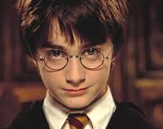
HARRY POTTER
Ο Harry Potter είναι ο πιο έμπυρος μάγος στην ταινία Harry Potter ο οποίος παίζει στις ταινίες 1,2,3,4,5,6,7 part 1 και 7 part 2. Ο κοιτώνας στον οποίο ανήκει ονομάζετε Gryffindor, καθώς η ηλικία του είναι σχεδόν ίδια με αυτήν του Ron Weasley!

